Slide 1
Başkale Meslek Yüksekokulu Bilgisayar Programcılığı Görsel Programlama I
Hafta-4 Giriş ve Mesaj Pencereleri
Öğr. Gör. Faruk AYATA

Slide 2
Konu Başlıkları
Mesaj Pencereleri
Giriş Pencereleri

Slide 3
1- Mesaj Pencereleri
C# form uygulamalarında mesaj penceresi (MessageBox), kullanıcı çeşitli işlemler yaparken bazı önemli durumlar meydana geldiğinde, uyarı, bilgilendirme ve hata mesajları göstermek için açılan, yardımcı pencerelerdir. Ayrıca kullanıcının bu pencere üzerindeki seçimine bağlı olarak farklı kod bloklarının çalışmasını da sağlayabiliriz. Konuya en iyi örnek, office uygulamalarında Kapat butonuna tıklandığında açılan aşağıdaki pencere olacaktır.

Slide 4
1- Mesaj Pencereleri

Slide 5
1- Mesaj Pencereleri
Basit Bir Bildirim Penceresi Oluşturmak
En basit haliyle bir mesaj penceresi başlık ve kullanıcıya sunulacak bir mesajdan oluşur. Metodun 1.parametresi mesajı, 2.parametresi başlığı gösterir.

Slide 6
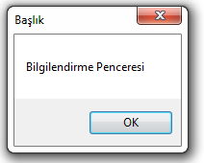
1- Mesaj Pencereleri

Slide 7
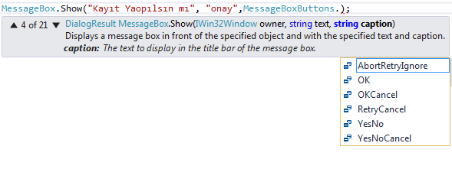
Pencere Düğmelerini Belirlemek

Slide 8
Pencere Düğmelerini Belirlemek

Slide 9
Pencere Düğmelerini Belirlemek
MessageBoxButtons | Gösterilecek Seçenekler
AbortRetryIgnore | İptal-Yeniden Dene-Yoksay
OK | Tamam
OKCancel | Tamam-İptal
RetryCancel | Yeniden Dene-İptal
YesNo | Evet-Hayır
YesNoCancel | Evet-Hayır-İptal

Slide 10
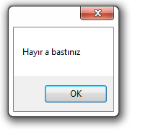
Pencere Düğmelerini Belirlemek

Slide 11
Pencereye Icon Eklemek
Gösterdiğimiz mesajın konusuna uygun olarak bir icon seçimi yapmak, mesajlarımızın daha profesyonel görünmesini sağlayacaktır. Show() metodumuzun 4.parametresi icon seçimi yapmak için kullanılmaktadır.

Slide 12
Pencereye Icon Eklemek

Slide 13
Pencereye Icon Eklemek

Slide 14
2- Giriş Pencereleri

Slide 15
2- Giriş Pencereleri

Slide 16
2- Giriş Pencereleri

Slide 17
2- Giriş Pencereleri

Slide 18
2- Giriş Pencereleri

Slide 19
2- Giriş Pencereleri

Slide 20
2- Giriş Pencereleri
İki örnekte de görüldüğü gibi giriş yapılan değer “string” olup projenin durumunda göre bu değerler başka veri tiplerine çevrilebilir. C# dilince değerleri çevirme sınıfı olan “Convert”in kullanımı ve yetenekleri aşağıdaki tabloda gösterilmektedir.

Slide 21
2- Giriş Pencereleri

